Slide 1
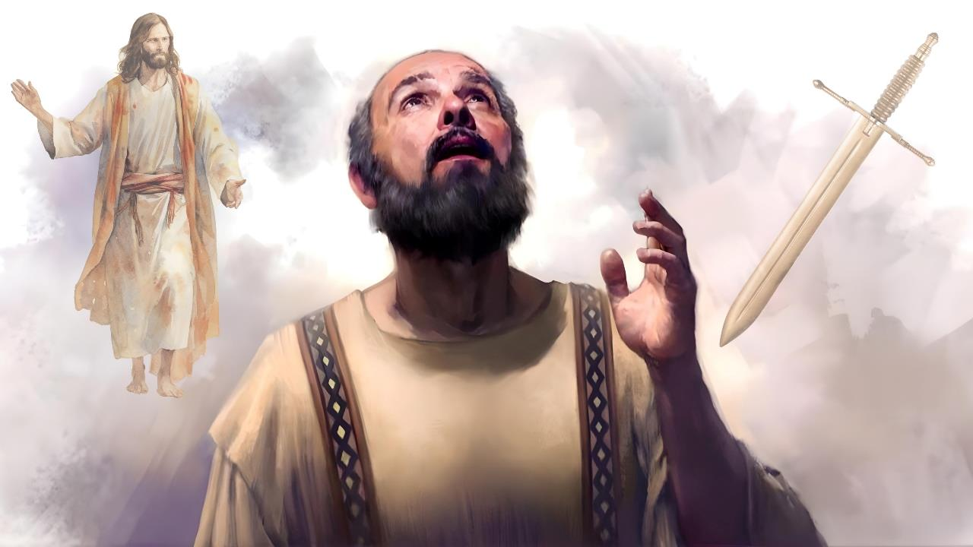
BIDA I MORTO
Lès 3 pa Yanüari 17, 2026

Slide 2

“ Pasombra pa mi, pa biba ta Kristu, i pa muri ta ganashi ”
Filipensenan 1:21

Slide 3


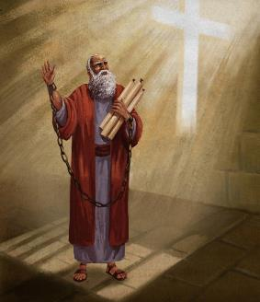


Pablo tabata warda pa wòrdu huzgá dor di Nero sin miserikòrdia. Su futuro a dependé mas riba Cesar su beis ku riba hustisia.
Pero é tabata sa ku su destino no tabata berdaderamente den Nero su mannan, pero den esunnan di Dios. Pesei, é tabata sigur ku, dor di e orashonnan hasí p’é den e iglesianan, é lo wòrdu librá.
Sinembargo, si su morto lo tabata bai benefisiá e evangelio ( manera su enkarselashon a hasi ), é tabata dispuesto pa duna su bida pa Kristu.
Pa biba pa Kristu òf pa muri pa Kristu?
Kristu eksaltá den Pablo ( Filipensenen 1:10-20, 25-26)
Pa biba òf pa muri pa Kristu ( Filipensenan 1:21-22)
Pablo su dikotomia ( Filipensenan 1:23-24)
Kiko ta nifiká pa biba pa Kristu?
Komportá na un manera digno di e evangelio (Filipensenan 1:27a)
Pa bringa huntu pa e evangelio ( Filipensenan 1:27b-30)

Slide 4

PA BIBA PA KRISTU ÒF PA MURI PA KRISTU?

Slide 5



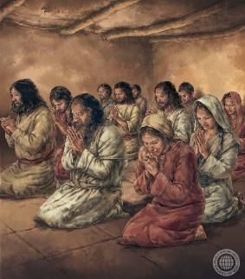
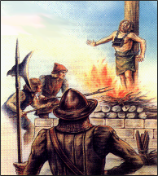
KRISTU EKSALTÁ DEN PABLO
“ Mi ta antisipá ansiosamente i ta spera ku lo mi di ningun manera wòrdu brongosá, pera ku mi lo tin sufisiente kurashi asina ku awor manera semper Kristu lo wòrdu eksaltá den mi kurpa, sea dor di bida òf dor di morto.” ( Filipensenan 1:20 NIV)
Pablo a regosihá den e sufrimentunan ku el a soportá, kual tabata hopi (Kol. 1:24a; 2 Kor. 11:23-27). Naturalmente, é no a regosihá den e sufrimentu mes, pero den e motibunan pa kual el a soportá tempunan duru, di kual unu tabata e benefisio ku esaki a trese pa e Iglesia di Kristu ( Kol. 1:24b; 2 Kor. 11:28).
Dor di imitá Hesus den Su sufrimentu, — i asta den Su morto — Kristu a wòrdu halsá den Pablo ( Fil. 1:20 NIV).
Den su karta na e Filipensenan, Pablo ta hasié kla ku, pa e momentu, é no a spera pa eksaltá Hesus ku su morto, pero a spera, dor di e orashonnan di e Iglesia i e trabou di e Spiritu Santu, pa wòrdu librá i sigui sirbi Kristu ku su bida. ( Fil. 1:19, 25-26).
Pa motibu di e maldat ku ta prevalesé den nos mundu, bibando manera Kristu a biba frekuentemente ta involve sufrimentu manera Kristu a sufri i, den algun kasonan, muri manera Kristu a muri (2 Tim. 3:12).

Slide 6



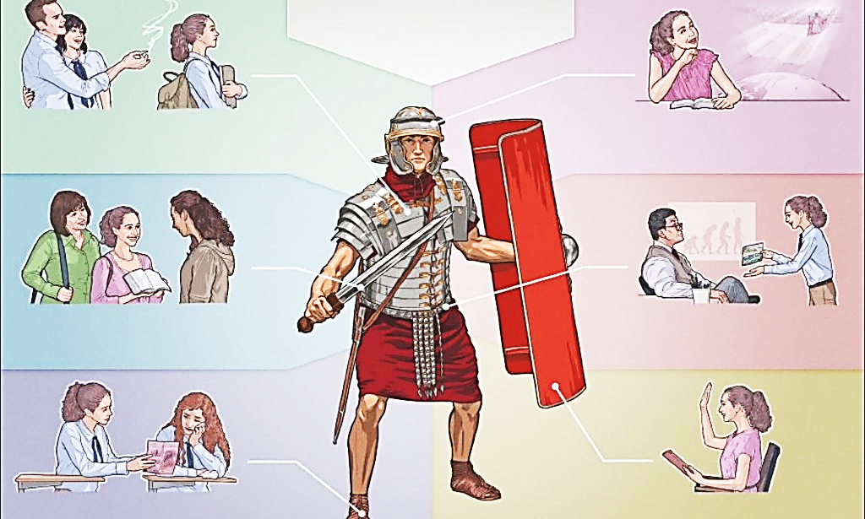

PA BIBA ÒF MURI PA KRISTU
“ Pa mi, pa biba ta Kristu, i pa muri ta ganashi.” ( Filipensenan 1:21)
E rais di tur sufrimentu ta keda den e bataya kósmiko ku ta wòrdu lansá awe entre e bon i e malu, entre Kristu i Satanás.
Esaki ta un guera spiritual, kual mester wòrdu bringá ku armanan spiritual. E enemigu su sigidónan ta huza armanan ku ta ilegal kontra di Kristiannan ( mintiranan, krítika, preshon di rango etc.).
Pero nos ta huza armanan manera bèrdat i hustisia (2 Kor. 6:4-7). Armanan poderoso “ pa basha e fòrtinan abou ” (2 Kor. 10:3-5).
Pero kiko ta sosodé ora ku, den bataya, e resultado ta e morto di e hustu? Segun Pablo, esaki ta resultá den un ganashi pa nos ( Fil. 1:21).
Pa esnan di nos kende ta fiel na Kristu, morto ta pone nos mas aya di e alkanse di e enemigu, i ta aliviá nos di tur aflikshon (Prov. 14:32; Isa. 57:1).

Slide 7



PABLO SU DIKOTOMIA
“ Mi ta wòrdu kibrá(tòrnu) entre nan dos: mi ta desea pa bai i di ta huntu ku Kristu, kual ta muchu mas mihó; pero e ta muchu mas nesesario pa boso pa mi keda den karni.” ( Filipensewnan 1:23-24 NIV )
Ounke é no por a tuma e desishon, Pablo ta wòrdu kibrá entre dos posibilidatnan (Fil. 1:23-24):
Pa bai(muri)
Pa ta ku Krisrtu
Pa keda
Pa benefisia e iglesia
Tumando e tèkst aki den isolashon, nos por dedusí ku Pablo ta siña ku tan pronto ku nos muri nos ta asendé na Shelu pa ta ku Hesus, kontradisiendo otro pasashinan bíbliko (Ekle. 9:5; Salmo 6:5).
Den e mesun karta na e Filipensenan é ta bisa ku, pa ta kompletamente ku Kristu, é mester warda pa e momentu di e resurekshon ( Fil. 3:8-11).
Riba un otro okashon, Pablo ta kompará e kurpa ku un tent ku a wòrdu destruí (muri) pa por wòrdu bistí ku inmortalidat (2 Kor. 5:1-4). Sinembargo, é ta klarifiká ku e paña aki ta sosodé na e Di dos Binida, i no na e momentu di morto (1 Kor. 15:42, 51-54).

Slide 8

KIKO TA NIFIKÁ PA BIBA PA KRISTU?

Slide 9


KOMPORTÁ NA UN MANERA DIGNO DI E EVANGELIO
“ Solamente laga boso komportashon ta digno di e evangelio di Kristu ” (Filipensenan 1:27a)
E ekspreshon “ boso kondukta ” ta e tradukshon di e palabra Griego politeuomai, kual ta nifiká “ pa biba manera siudadanonan.” Pablo ta urgi e Filipensenan ( i tur di nos ) pa komportá nos mes na un manera digno di siudadanonan di Shelu ( Fil. 3:20).
Pober den spiritu
Mansu
Ku hamber i ku set pa hustisia
Miserikòrdioso
Puru di kurason
Hasidónan di pas
Dispuesto pa bira e otro banda di kara
Stima nos enemigunan
Bendishoná esnan kende ta maldishoná nos
Hasiendo bon na esnan kende ta odia nos
Pa ta amoroso i generoso
Pa ta miserikòrdioso i humilde
Etc.
Den e Sermon riba Seru, Hesus a siña nos kon e siudadanonan di Shelu mester biba.
Esaki por wòrdu bisá den breve komo siguiente: “ si no ta pa hasi hustisia, i pa stima kariño, i pa kana umildemente ku bo Dios ” (Mikeas 6:8 ESV).
Pablo ta huza e konseho aki komo un introdukshon na un tópiko ku a preokup’é: unidat den e iglesia.
E tabata sa ku desunion hopi bes ta bini di orguyo i komportashon inapropriado pa ku un na otro. Pesei, é ta urgi nos pa komportá nos mes na un manera dignifiká.

Slide 10



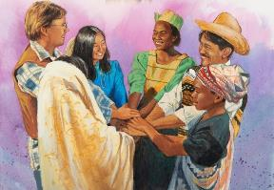
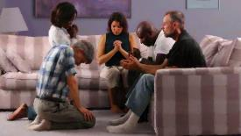
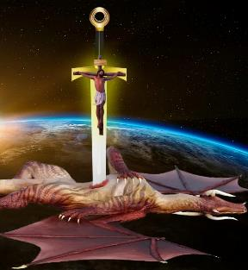

PA BRINGA UNÍ(HUNTU) PA E EVANGELIO
“… pa sea mi bini serka boso, òf mi keda ousente, lo mi por tende di boso asuntunan, ku boso ta para firme den ún spiritu, ku un mente luchando huntu pa e fe di e evangelio ” ( Filipensenan 1:27b)
Siendo hustu i rekto no ta garantisá un bida sin konflikto ( Fil. 1:30). Alkontrario, Jòb mes, kende a wòrdu deklará dor di Dios di ta “ é ta sin kulpa i rekto, un hòmber ku ta teme Dios i ta apartá for di maldat ” (Jòb 1:8), a sufri un konflikto teribel, e trabou di e enemigu.
Den e guera den kual nos ta emplea, unidat ta hunga un ròl importante. Pablo ta urgi nos pa bringa huntu pa defendé e evangelio ( Fil. 1:27b).
E unidat aki di propósito mester wòrdu djòin huntu ku orashon i e estudio di Palabra (Efe. 6:18; Fil. 2:16).
Ora ku nos bini den konflikto ku maldat, nos no mester wòrdu intimidá dor di esnan kende ta oponé nos ( Fil. 1:28). Laga nos kòrda ku Satanás ta un enemigu derotá, pasombra Kristu ya kaba a gana e bataya riba e krus (Lukas 10:18; Kol. 2:15).

Slide 11

“ Kuantu añanan nos tabata den Señor Su hardin? Y ki probecho nos a trese na e Maestro? Kon nos ta topa ku e wowo di Dios ku ta inspektá? Nos ta oumentando den reverensia, amor, humildat, konfidensia den Dios? Nos ta apresiá gratitut pa tur Su miserikòrdianan? Nos ta buska pa bendishoná esnan rònt di nos? Nos ta manifestá spiritu di Hesus den nos famianan? Nos ta siñando Su Palabra na nos yiunan, i hasi konosí na nan e trabounan maravioso di Dios? E Kristian mester representá Hesus pa medio di ta tantu bon i hasi bon. E ora ei lo tin un fragansia tokante di e bida, un bunitesa di karakter, kual lo revelá e echo ku é ta un yiu di Dios, un heredero di shelu. ”
EGW (You Shall Receive Power, December 10)

